Slide 1
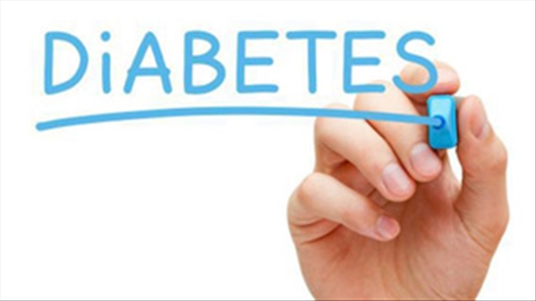
ĐÁI THÁO ĐƯỜNG
TRƯỜNG ĐẠI HỌC DUY TÂN Khoa Dược
Giảng viên hướng dẫn:
ThS. BS. Nguyễn Phúc Học
Nhóm 10 - Lớp PTH 350 H:
Đỗ Thái Uyên Thao Nguyễn Thị Cẩm Hà
Bùi Mỹ Duyên Nguyễn Xuân Hiệp
Nguyễn Thị Linh Thu

Slide 2
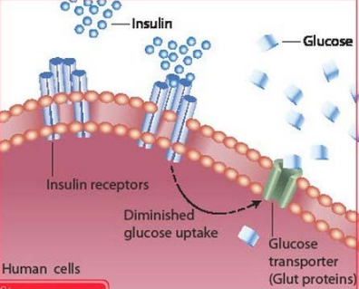
1. SINH LÝ INSULIN VÀ CHUYỂN HÓA GLUCOSE
- Insulin được tổng hợp từ tế bào Beta tuyến tụy.
- Nồng độ glucose máu là yếu tố chính kiểm soát sự bài tiết insulin.
- Trên bề mặt các tế bào của các mô nhạy cảm với insulin có các receptor: ái lực, tính đặc hiệu cao với insulin.
- Huyết sắc tố kết hợp glucose: có 3 loại HbA1a, HbA1b, HbA1c. HbA1c tăng khi tăng đường huyết mãn, nếu > 10% tổng số Hb → không kiểm soát được đường huyết.

Slide 3
Tác dụng của Insulin:
- Insulin là hormone đồng hóa chính → dự trữ năng lượng do insulin thúc đấy sự thu nạp glucose vào trong các tế bào.
- Các hormone dị hóa (như adrenalin,corticoid, glucagon…)
→ huy động glucose để sử dụng khi cần tăng tiêu thụ năng lượng
- Khi có nhiễm khuẩn, chấn thương nặng…các hormon dị hóa (như adrenalin,corticoid, glucagon …) sẽ tăng đảo chiều
→ Glucose tăng nhanh + chất béo được giải phóng thành acid béo tự do → cung cấp năng lượng cho cơ.

Slide 4
Thiếu hụt Insulin:
Thiếu hụt toàn bộ (typ 1)
Biểu hiện lâm sàng chủ yếu là các rối loạn về chuyển hóa trong tế bào.
Thiếu hụt một phần (typ 2)
- Biểu hiện lâm sàng là hậu quả trực tiếp của tăng đường huyết.
- Insulin không phát huy được tác dụng.
- Glucose vượt ngưỡng thận (>180 mg/dl) xuất hiện glucose niệu → tăng áp lực thẩm thấu niệu → gây khát, uống nhiều, đái nhiều, giảm cân…

Slide 5
2. ĐỊNH NGHĨA, PHÂN LOẠI,
NGUYÊN NHÂN,CƠ CHẾ BỆNH SINH
2.1. Định nghĩa:
Đái tháo đường “Là một rối loạn mạn tính, có những thuộc tính sau:
+ Tăng glucose máu
+ Kết hợp với những bất thường về chuyển hoá carbohydrat, lipid và protein
+ Bệnh luôn gắn liền với xu hướng phát triển các bệnh lý về thận, đáy mắt, thần kinh và các bệnh tim mạch do hậu quả của xơ vữa động mạch”
2.2. Nguyên nhân:
- Yếu tố di truyền.
- Yếu tố môi trường: có thể can thiệp để làm giảm tỷ lệ mắc bệnh.
+ Sự thay đổi lối sống
+ Chất lượng thực phẩm
+ Các stress về tâm lý
- Tuổi thọ ngày càng tăng, nguy cơ mắc bệnh càng cao: không thể can thiệp được.

Slide 6
2.3 Phân loại: (tóm tắt - phân loại đơn giản)
2.3.1. Đái tháo đường typ 1
“Là hậu quả của quá trình huỷ hoại các tế bào beta của đảo tuỵ. Do đó cần phải sử dụng insulin ngoại lai để duy trì chuyển hoá, ngăn ngừa tình trạng nhiễm toan ceton có thể gây hôn mê và tử vong”. Trước kia được gọi là ‘’Đái tháo đường lệ thuộc insulin (IDDM) ‘’.
2.3.2. Đái tháo đường typ 2
Yếu tố chính gây ra ĐTĐ typ 2 là do tình trạng kháng insulin, thường khới phát lúc > 40 tuổi
2.3.3 Các thể đặc biệt khác
- Khiếm khuyết chức năng tế bào beta, giảm hoạt tính của insulin do gen.
- Bệnh lý của tuỵ ngoại tiết.
- Do các bệnh nội tiết khác.
- Nguyên nhân do thuốc hoặc hoá chất khác.
- Nguyên nhân do nhiễm trùng
- Các thể ít gặp, các bệnh nhiễm sắc thể...
2.3. 4. Đái tháo đường thai kỳ

Slide 7
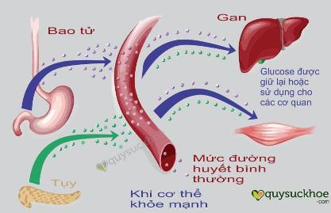
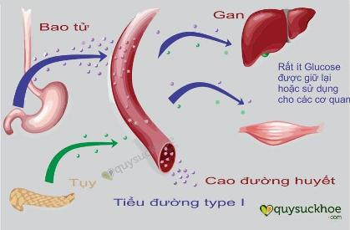
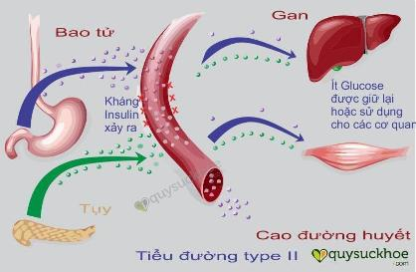
2.4 Cơ chế bệnh sinh:
2.4.1 Đái tháo đường typ 1
“Là hậu quả của quá trình huỷ hoại các tế bào beta của đảo tuỵ. Do đó cần phải sử dụng insulin ngoại lai để duy trì chuyển hoá, ngăn ngừa tình trạng nhiễm toan ceton có thể gây hôn mê và tử vong”.
2.4.2 Đái tháo đường typ 2
Suy giảm chức năng tế bào beta và kháng insulin:
‒ Tình trạng thừa cân, béo phì, ít hoạt động thể lực
‒ Tăng insulin máu, kháng insulin còn gặp ở người tiền đái tháo đường, tăng huyết áp vô căn, mắc hội chứng chuyển hóa v.v…
‒ Người đái tháo đường typ 2 bên cạnh kháng insulin còn có thiếu insulin- đặc biệt khi lượng glucose huyết tương khi đói trên 10,0 mmol/L.

Slide 8
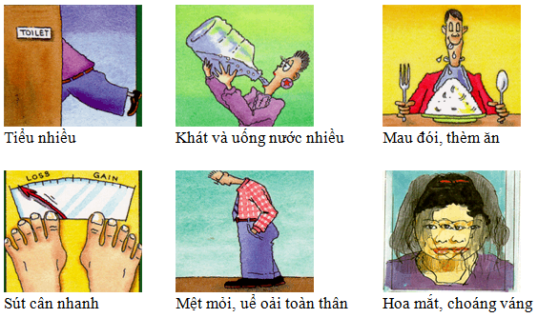
3. TRIỆU CHỨNG VÀ TCCĐ
3.1 Triệu chứng:
Triệu chứng của ĐTĐ thể hiện mối quan hệ với cơ chế bệnh sinh
Hậu quả trực tiếp của tăng glucose máu:
+ Đái nhiều lần, lượng nước tiểu tăng, tiểu đêm và khát nhiều
+ Rối loạn thị giác
+ Viêm âm hộ, âm đạo, niệu đạo, bao qui đầu
Hậu quả của rối loạn chuyển hóa glucose :
+ Ngủ lịm, yếu mệt, giảm cân
+ Nhiễm toan ceton
Biến chứng mãn tính của tăng glucose và lipit máu:
Hôn mê do tăng áp lực thẩm thấu, nhiễm toan ceton, bệnh lý mạch máu, tim, thạn, thần kinh, bệnh mắt, nhiễm khuẩn, bệnh khớp

Slide 9
3. TRIỆU CHỨNG VÀ TCCĐ
3.2 Tiêu chuẩn chẩn đoán (theo WHO; IDF – 2012 )
‒ Mức glucose huyết tương lúc đói ≥7,0mmol/l (≥126mg/dl) ‒ Mức glucose huyết tương ≥ 11,1 mmol/l (200mg/dl) ở thời điểm 2 giờ sau nghiệm pháp dung nạp glucose bằng đường uống. ‒ HbA1c ≥ 6,5% (48 mmol/mol) (theo Liên đoàn Sinh hóa Lâm sàng Quốc tế IFCC). ‒ Có các triệu chứng của đái tháo đường (lâm sàng); mức glucose huyết tương ở thời điểm bất kỳ ≥ 11,1 mmol/l (200mg/dl).
Lưu ý: ‒ Nếu chẩn đoán dựa vào glucose huyết tương lúc đói và/hoặc nghiệm pháp dung nạp glucose bằng đường uống, thì phải làm hai lần vào hai ngày khác nhau.
‒ Có những trường hợp được chẩn đoán là đái tháo đường nhưng lại có glucose huyết tương lúc đói bình thường => phải ghi rõ chẩn đoán bằng phương pháp nào.
Ví dụ “Đái tháo đường typ 2- Phương pháp tăng glucose máu bằng đường uống”.

Slide 10
3. TRIỆU CHỨNG VÀ TCCĐ
3.3 Chẩn đoán sớm bệnh đái tháo đường typ 2
3.3.1. Đối tượng có yếu tố nguy cơ để sàng lọc bệnh đái tháo đường typ 2
‒ Tuổi trên 45.
‒ BMI trên 23.
‒ Huyết áp tâm thu ≥ 140 và/hoặc huyết áp tâm trương ≥ 85 mmHg.
‒ Trong gia đình có người mắc bệnh đái tháo đường ở thế hệ cận kề
‒ Tiền sử được chẩn đoán mắc hội chứng chuyển hóa, tiền đái tháo đường.
‒ Phụ nữ có tiền sử thai sản đặc biệt
‒ Người có rối loạn lipid máu; đặc biệt khi HDL-c dưới 0,9 mmol/l và Triglycrid trên 2,2 mmol/l
3.3.2. Các bước tiến hành chẩn đoán bệnh
‒ Bước 1: Sàng lọc bằng câu hỏi, chọn ra các yếu tố nguy cơ.
‒ Bước 2: Chẩn đoán xác định theo các tiêu chuẩn WHO, IDF-2012

Slide 11
4. BIẾN CHỨNG
 | CẤP TÍNH | MẠN TÍNH
ĐỊNH NGHĨA | Xảy ra đột ngột, diễn biến nhanh, dễ đe doạ mạng sống của BN nếu không được cấp cứu kịp thời. | Xảy ra liên tục và kín đáo, khó nhận thấy những thay đổi; mức độ nặng nhẹ thay đổi theo thời gian, phụ thuộc vào điều trị bệnh. Không đe dọa mạng sống một cách "cấp tính", nhưng nó liên tục phá hủy cơ thể BN.
BIẾN CHỨNG | ‒ Hôn mê nhiễm toan ceton ‒ Hạ glucose máu ‒ Hôn mê tăng glucose máu không nhiễm toan ceton ‒ Hôn mê nhiễm toan lactic ‒ Các bệnh nhiễm trùng cấp tính. | ‒ M. máu lớn: Xơ vữa mạch vành tim -> nhồi máu cơ tim; mạch vành cấp, xơ vữa mạch não -> đột quỵ; xơ vữa động mạch ngoại vi -> tắc mạch. ‒ M. máu nhỏ: Bệnh võng mạc ĐTĐ, bệnh thận ĐTĐ, bệnh thần kinh ĐTĐ (Bệnh lý thần kinh cảm giác - vận động, thần kinh tự động) ‒ Phối hợp bệnh lý thần kinh và mạch máu: Loét bàn chân đái tháo đường.

Slide 12
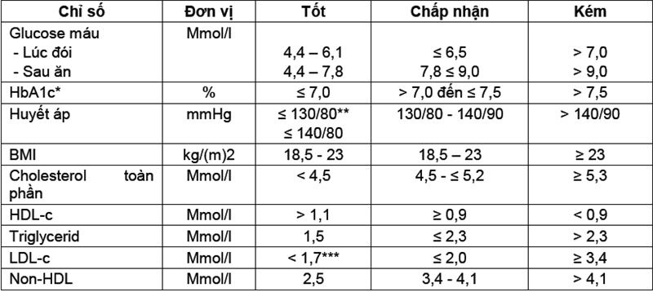
5. ĐIỀU TRỊ
5.1 Mục tiêu điều trị:
ĐTĐ là bệnh mãn tính không chữa khỏi, trừ một số trường hợp như: ĐTĐ thai kỳ, ĐTĐ do dùng thuốc…
Mục tiêu điều trị ĐTĐ là phòng ngừa làm chậm xuất hiện các biến chứng mạch máu lớn, biến chứng mạch máu nhỏ, cải thiện sức khỏe toàn diện và điều trị các biến chứng.
Bảng mục tiêu điều trị:
Notes:
* Mức HbA1c được điều chỉnh theo thực tế lâm sàng của từng đối tượng. Như vậy, sẽ có những người cần giữ HbA1c ở mức 6,5% (người bệnh trẻ, mới chẩn đoán đái tháo đường, chưa có biến chứng mạn tính, không có bệnh đi kèm); nhưng cũng có những đối tượng chỉ cần ở mức 7,5% (người bệnh lớn tuổi, bị bệnh đái tháo đường đã lâu, có biến chứng mạn tính, có nhiều bệnh đi kèm). ** Hiện nay hầu hết các hiệp hội chuyên khoa đã thay đổi mức mục tiêu: Huyết áp <140/80 mmHg khi không có bệnh thận đái tháo đường và <130/80 mmHg cho người có bệnh thận đái tháo đường. *** Người có tổn thương tim mạch, LDL-c nên dưới 1,7 mmol/ (dưới 70 mg/dl).

Slide 13
5. ĐIỀU TRỊ
5.2 Phương pháp điều trị cụ thể:
BIỆN PHÁP KHÔNG DÙNG THUỐC
BIỆN PHÁP DÙNG THUỐC
Chế độ ăn: tùy theo thể trạng và tình trạng bệnh
+ Đảm bảo năng lượng 30-40 Kcal/kg/ngày.
+ ↓ Carbohydrate, ↑ chất xơ, không dùng chất kích thích.
Vận động thể lực
Kiểm soát đường huyết thường xuyên
Giáo dục người bệnh
+ Biết tự theo dõi đường huyết và ăn uống hợp lý( tùy theo GI).
+ Biết cách tự sd Insulin (typ I)
Kiểm tra sức khỏe định kỳ
Các thuốc điều trị ĐTĐ gồm:
Insulin: là nội tiết tố tuyến tụy có khả năng làm hạ đường máu
Các thuốc uống: dựa theo cơ chế tác dụng có 6 nhóm thuốc.
1. Các thuốc kt làm ↑ tiết insulin
2. Nhóm Biguanide – Metformin
3. Nhóm ư/c men α -glucosidase
4. Nhóm Thiazolidinedione
5. Nhóm ức chế men DPP-4
6. Insulin
Notes:
GI là chữ viết tắt của Glycemic Index, có nghĩa là chỉ số đường huyết của thực phẩm. Thực phẩm sau khi ăn vào sẽ được tiêu hóa, hấp thu vào máu và làm tăng đường huyết.

Slide 14
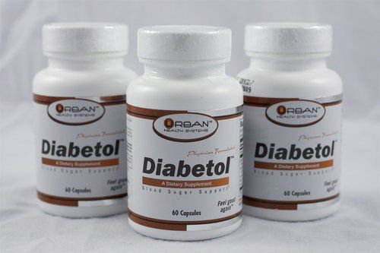
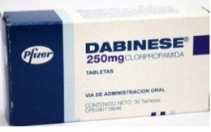
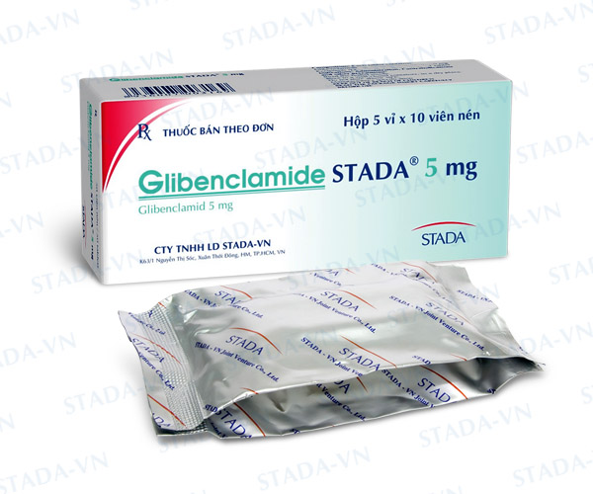
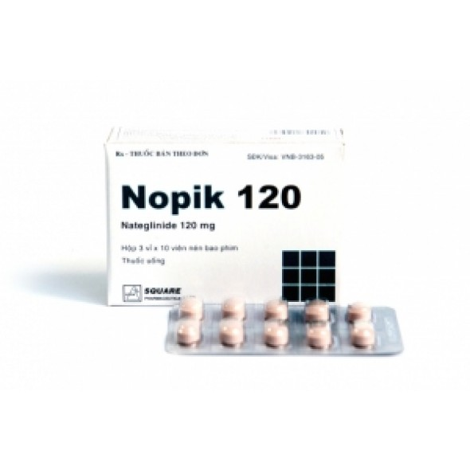
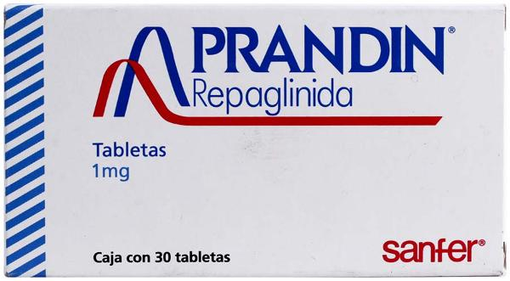
6. NHÓM THUỐC ĐIỀU TRỊ ĐTĐ
6.1 Các thuốc kích thích làm tăng tiết Insulin:
- Các Sulfonylurea (Sulphamid hạ đường máu):
THẾ HỆ 1: Tolbutamid, Chlopropamid, Diabetol… THẾ HỆ 2: Glibenclamide…
- Nhóm Meglitinide :Repaglinide , Nateglitinide
Hộp 5 vỉ: 26.000đ

Slide 15
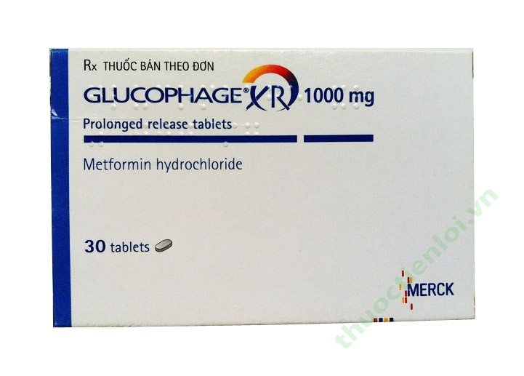
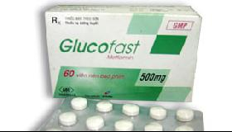
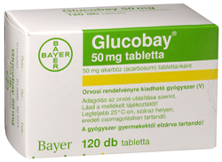
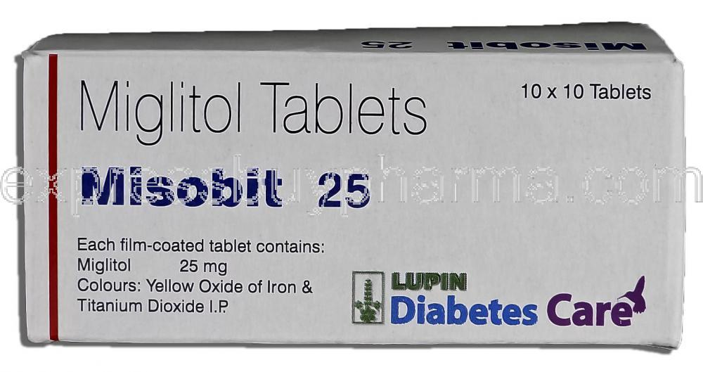
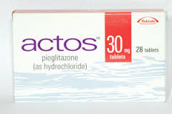
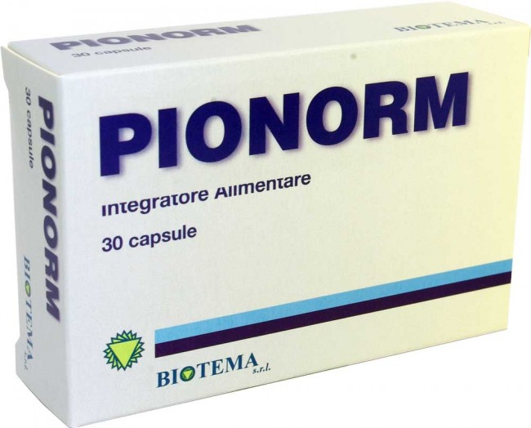
6.2. Nhóm Biguanide – Metformin: Glucophage, Glucofast…
6.3. Nhóm ức chế men α – Glucosidase: Acarbose, Miglitol…
6.4. Nhóm Thiazolidinedione: Actos, Pionorm…
30 viên/ hộp: 145.000đ
60 viên/ hộp: 51.000đ
100 viên/hộp: 276.500đ

Slide 16
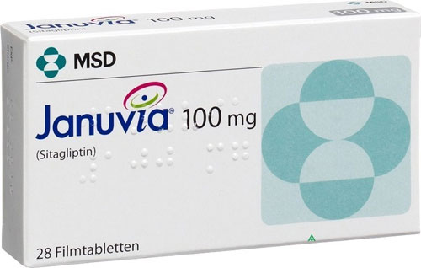
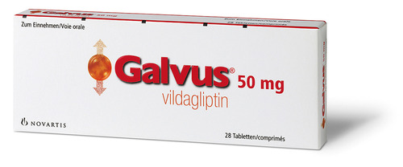
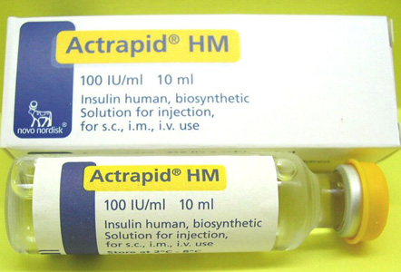
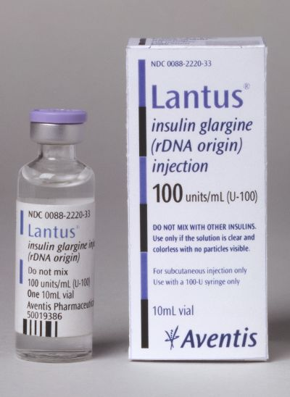
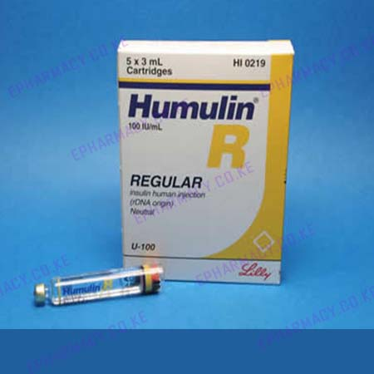
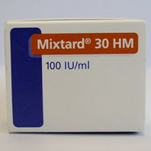
6.5. Nhóm ức chế men DPP-4: Sitagliptin, Vildagliptin …
6.6. Insulin: Regular, Actrapid, Insulin lente, Lantus, …Mixtard
28 viên/ hộp: 525.000đ
28 viên/ hộp: 240.000đ
330.000đ
280.000đ
590.000đ
330.000đ

Slide 17
CHỈ ĐỊNH SỬ DỤNG INSULIN
‒ Có thể chỉ định insulin ngay từ lần khám đầu tiên nếu HbA1C > 9% và glucose máu lúc đói trên 15,0 mmol/l (270 mg/dL).
‒ Người bệnh ĐTĐ typ 2 đang mắc một bệnh cấp tính khác: nhiễm trùng nặng, nhồi máu cơ tim, đột quỵ…
‒ Người bệnh ĐTĐ suy thận có CCĐ dùng viên hạ glucose máu; BN tổn thương gan…
‒ Người bệnh mang thai hoặc ĐTĐ thai kỳ.
‒ Người điều trị các thuốc hạ glucose máu bằng thuốc viên không hiệu quả; người bị dị ứng với các thuốc viên hạ glucose máu…

Slide 18
7.PHÒNG BỆNH
- Kiểm soát cân nặng- chiến lược đầu tiên - Luyện tập thể dục ( giảm 30%) - Chế độ ăn, uống khoa học + Ngũ cốc nguyên hạt và các sp từ ngũ cốc +Nước lọc, cà phê không đường hoặc các loại trà thảo mộc + Chất béo tốt + Các loại thịt gia cầm hoặc cá - Thảo dược giúp ngăn chặn bệnh tiểu đường phát triển 4 thảo dược: Nhàu, Câu kỷ tử, Hoài sơn, Mạch môn | + Thuốc lá & rượu + Tinh bột tinh chế + Đồ uống có đường + Chất béo có hại + Hạn chế thịt đỏ, thịt chế biến sẵn
CẢM ƠN CÁC BẠN ĐÃ CHÚ Ý LẮNG NGHE!

